Slide 1



Slide 2


Engenharia de Software
Edge Computing & Computer Systems
03 – SOS Morse Code Signaller e Traffic Lights
Prof. Airton Y. C. Toyofuku
profairton.toyofuku@fiap.com.br

Slide 3

Agenda
Introdução;
Revisão - Conhecendo o Arduino
Revisão - Conhecendo a Eletrônica
Tipos de Operadores;
Loop de repetição For;
Simulação Projeto;
Hands-ON Projeto;
O que o Código Faz?

Slide 4
Introdução
Vamos revisar o hardware da última aula;
Vamos aprender o que é um loop de repetição for;
Vamos aprender operadores básicos;
Vamos pôr a mão na massa!

Slide 5
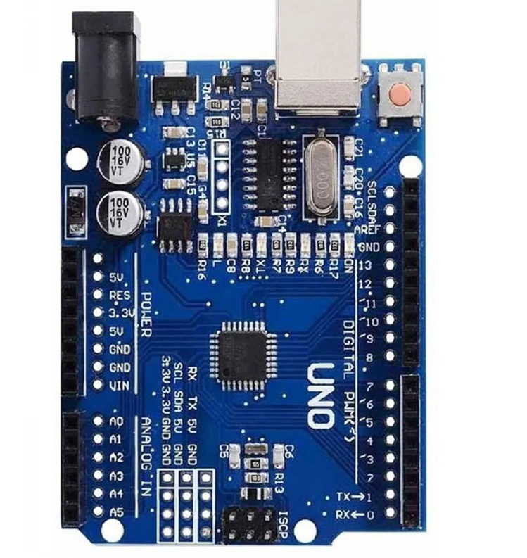
Revisão - Conhecendo o Arduino
Comunicação i2c
Power
Portas Digitais
Portas Analógicas
Comunicação Serial

Slide 6
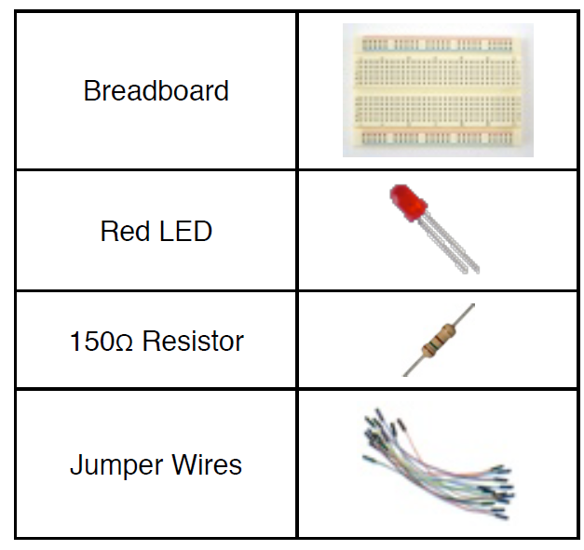
Revisão - Conhecendo a Eletrônica

Slide 7
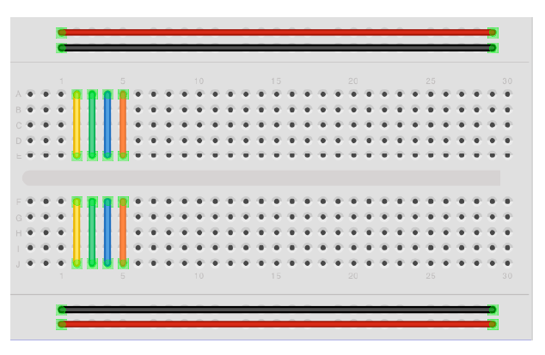
Revisão - Conhecendo a Eletrônica - Protoboard
Matriz de contatos elétricos;
As Extremidades são ligadas na horizontal e servem como pontos de alimentação (VCC e GND);
O interior segue uma matriz vertical, ligando 5 pontos.
A matriz de cima não fala com a matriz de baixo!

Slide 8
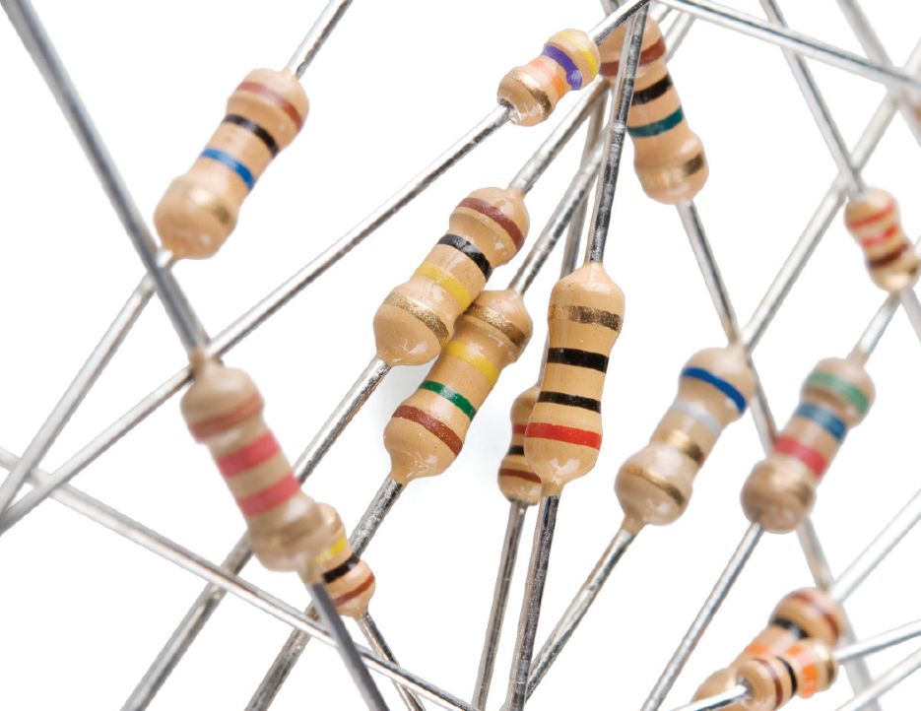
Revisão - Conhecendo a Eletrônica – O Resistor
Componente eletrônico usado para limitar a passagem de correte elétrica;
Causam uma queda de tensão controlada no circuito eletrônico;
Sua medida é em Ohms e são regidos pela Lei de Ohm;
Possuem muitos valores e são identificados por um Código de Cores;
Também são usados para esquentar alguma coisa (chuveiro);

Slide 9
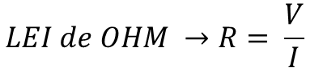
Revisão - Conhecendo a Eletrônica – O Resistor
$$LEI de OHM →R= \frac{V}{I}$$
R = Resistência Elétrica em Ohms(Ω);
V = Queda de tensão no resistor em Volts (V);
I = Corrente elétrica que passa pelo resistor em Amperes (A);
Exemplo: Qual resistor eu devo usar para ligar um LED que consome 20mA a 3,3 Volts?
$$LEI de OHM →R= \frac{V}{I} →R= \frac{3,3}{0,020} →R=165 Ohms$$

Slide 10
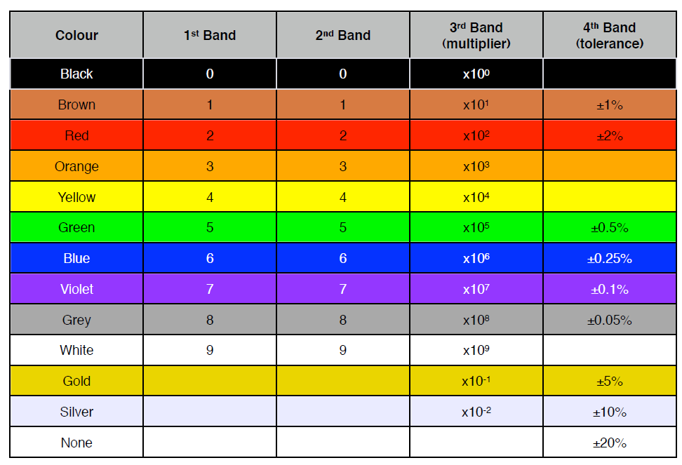
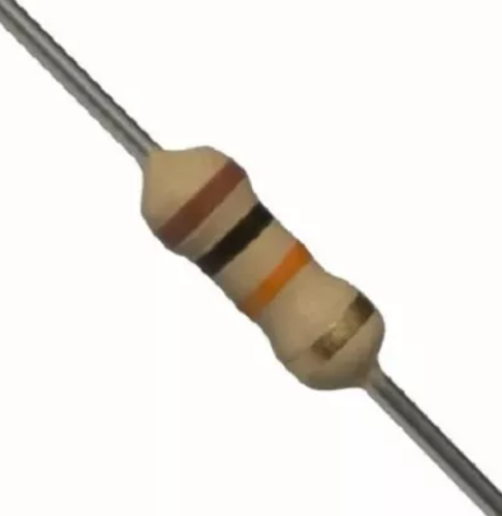
Revisão - Conhecendo a Eletrônica – O Resistor
1 – Marrom = 1
2 – Preto = 0
3 – Laranja = 10³
4 – Dourado = ± 5%
10 x 10³ Ohms com 5%
Famoso 10K!

Slide 11
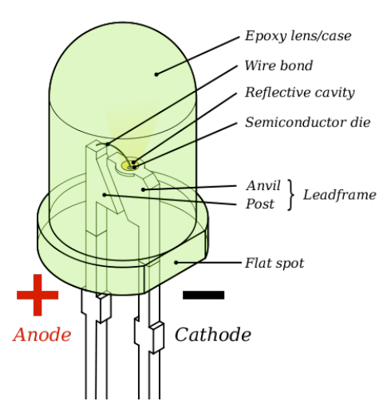
Revisão - Conhecendo a Eletrônica – O LED
LED = Light-emitting diode;
É uma “luzinha”;
Possui um terminal Positivo e um Negativo;
Geralmente consome poucos mili amperes;
Vem em várias formas e cores;

Slide 12
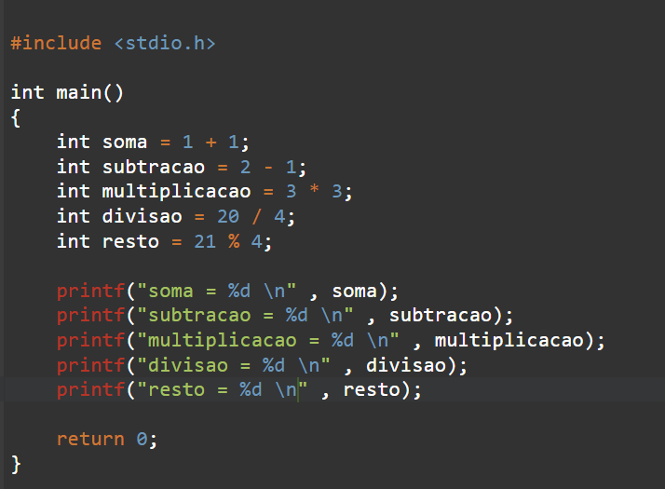
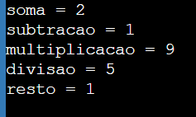
Tipos de Operadores
Operações básicas:
Soma;
Subtração;
Multiplicação;
Divisão;
Resto;

Slide 13
Tipos de Operadores
Operador | Significado | Na prática...
== | Equal to | Verifica se uma variável é igual a outra
!= | Not equal to | Verifica se uma variável é diferente da outra
< | Less than | Verifica se uma variável é menor que a outra
> | Greater than | Verifica se uma variável é maior que a outra
<= | Less than or equal to | Verifica se uma variável é menor ou igual a outra
>= | Greater than or equal to | Verifica se uma variável é maior ou igual a outra

Slide 14
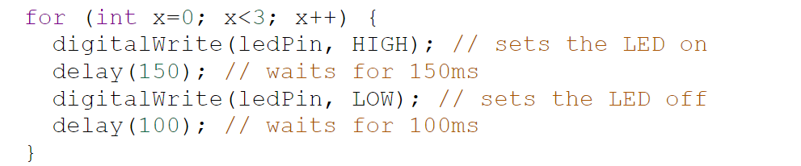
Loop de repetição For
Condição de saída
Condição de entrada
Controle do loop
Uma forma de ler esse trecho de Código é: para (for) meu x começando em zero (int x = 0;) faça esse loop enquanto meu x for menor que três (x < 3), sendo que a cada loop o meu x incrementa uma unidade (x++)

Slide 15
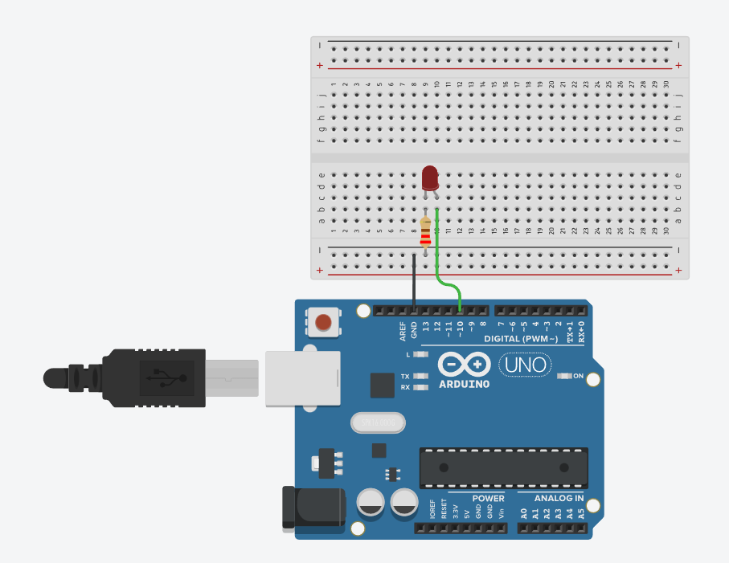
Simulação – Projeto 02: SOS Morse Code
Tinkercad: https://www.tinkercad.com/

Slide 16

HANDS ON!!!

Slide 17

O que o código faz?

Slide 18
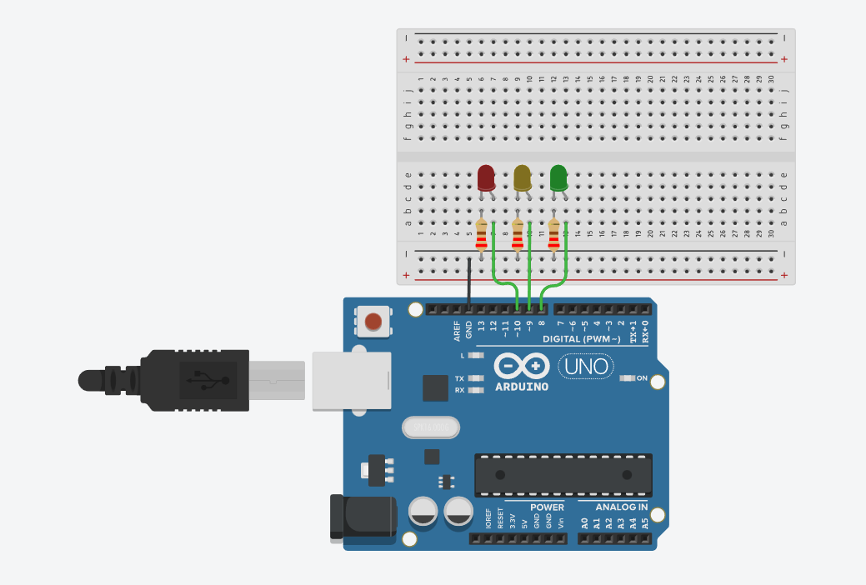
Simulação – Projeto 03: Traffic Lights
Tinkercad: https://www.tinkercad.com/

Slide 19
HANDS ON!!!

Slide 20
O que o código faz?

Slide 21
Copyright © 2023 Prof. Airton Y. C. Toyofuku
This presentation has been designed using images from Flaticon.com
Images from Pokémon: The Pokémon Company

